Slide 1
포네틱코드
2021 전기 졸업과제
소음환경에 강한 내성을 가진 음성인식 모델 개발
53조
201524495 안준수
201661701 강동민

Slide 2

PNU CSE 2021 Graduation Project
Project Object
과제목표
Project
Object
소음 내성 모델을 적용할 시나리오 지정
1 / 10
해당 시나리오에 적합한 음성 Data-Set 구축
해당 시나리오에 적합하도록 모델을 임베디드에 탑재

Slide 3
PNU CSE 2021 Graduation Project
Contents List
목차
소음 내성 음성인식 기술을 어떤 시나리오에서 적용할 것인가?
Contents
list
Scenario 1. – 교통소음이 존재하는 드라이브스루 인터콤에서의 활용안
2 / 10
Scenario 2. – 긴급자동차 및 공사 안내 차량의 전광판 STT 활용 원격 문구 표시
Scenario 3. – 지하철역사의 휠체어 리프트에서의 활용안

Slide 4
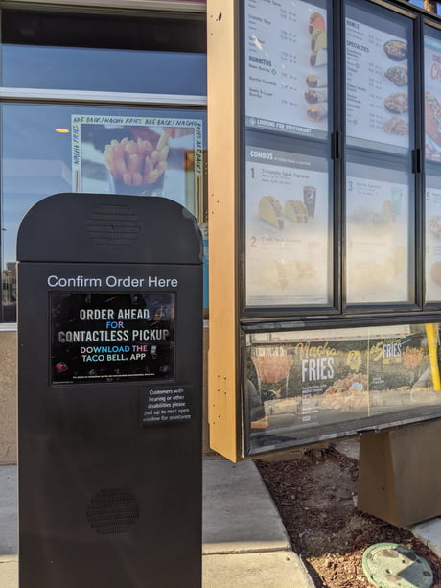
PNU CSE 2021 Graduation Project
Scenario 1.
Scenario 1
교통소음이 존재하는 드라이브스루 인터콤에서의 활용안
Drive-through
Intercom
McDonalds, Taco Bell, Starbucks, 고속도로 톨게이트, 코로나 선별진료소 등
3 / 10
최근 코로나 사태로 인한 비대면 서비스 인프라 수요에 부합
소음 내성의 실효성 한계 및 명령어 수집 문제

Slide 5
PNU CSE 2021 Graduation Project
Scenario 1.
Scenario 1
교통소음이 존재하는 드라이브스루 인터콤에서의 활용안 – 실제 사례
Drive-through
Intercom
트란소노, 3M과 잡음제거 솔루션 공동 개발
한양대 기술지주회사 자회사인 트란소노가 3M과 잡음 제거 솔루션 `일렉토복스(ElectoVox)` 개발 의향서(LOI)를 교환했다고 밝혔다. 트란소노는 지난해 8월부터 미국 텍사스대학의 GCG(Global Commercialization Group)와 협력, 맥도날드 `드라이브인(Drive-in)`과 같이 차량외부 통신장비를 이용해 커뮤니케이션하는 3M의 `드라이브스루 인터컴시스템(Drive-thru intercom System)`과 공사장 같은 고도 위험 잡음환경에서 커뮤니케이션하는 통신 헤드세트에 일렉토복스를 적용하는 것에 대해 3M과 논의해 왔다. 의향서 체결은 음성인식 분야에서 의미 있는 평가를 받았다는 것뿐만 아니라 해외시장에 본격적으로 진출할 수 있는 신호탄으로도 주목할 만하다. 김태정 트란소노 대표는 “국내에서뿐만 아니라 해외에서 기술에 대한 기대와 신뢰가 높아지고 있다”며 “의향서 진행 후 앞으로의 가시적인 성과를 기대한다”고 포부를 밝혔다.
4 / 10

Slide 6
PNU CSE 2021 Graduation Project
Scenario 1.
Scenario 1
교통소음이 존재하는 드라이브스루 인터콤에서의 활용안 – 한계
Drive-through
Intercom
1. 소음 내성의 실효성
5 / 10
2. 명령어 수집 문제

Slide 7
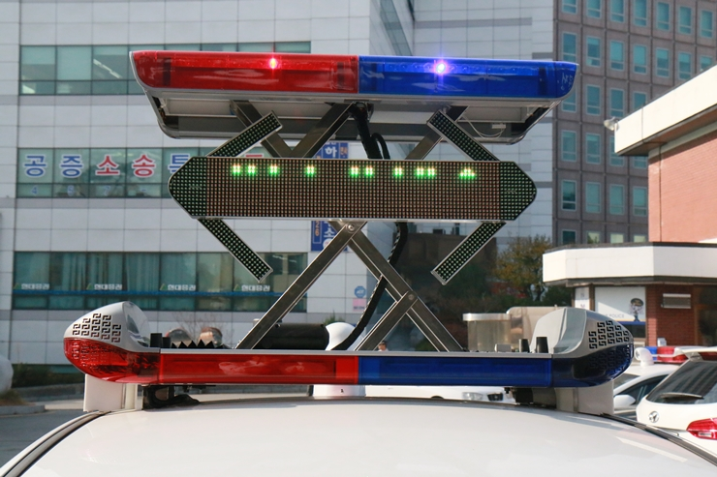
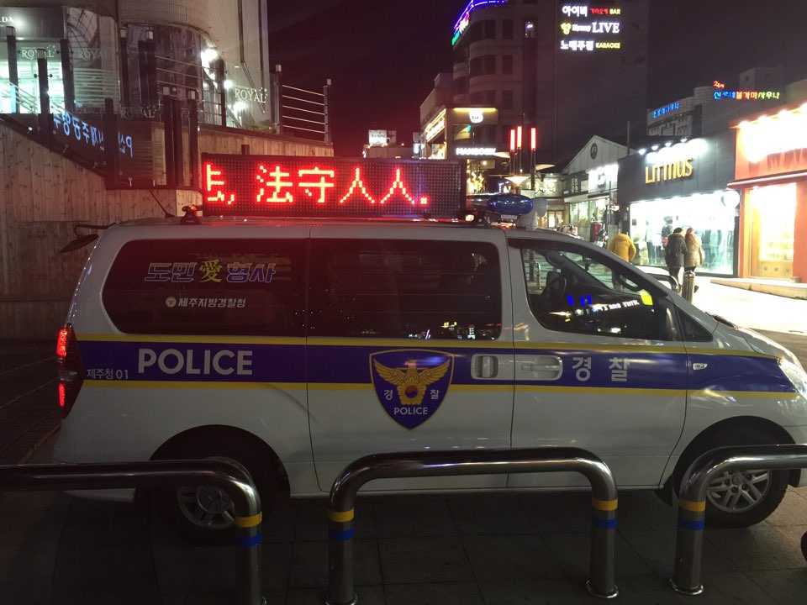
PNU CSE 2021 Graduation Project
Scenario 2.
Scenario 2
긴급자동차 및 공사 안내 차량의 전광판 STT 활용 원격 문구 표시
Emergency Vehicle
LED Billboard
교통 소음이 있는 도로에서, 긴급 자동차 전광판에 표시할 문구를 음성 인식으로 입력
6 / 10
이를 통해, 고속도로 등에서 구체적 지시를 통한 교통 질서 계도 가능
명령어 수집 문제

Slide 8
PNU CSE 2021 Graduation Project
Scenario 2.
Scenario 2
긴급자동차 및 공사 안내 차량의 전광판 STT 활용 원격 문구 표시 - 한계
Emergency Vehicle
LED Billboard
1. 실효성 문제
7 / 10
2. 명령어 수집 문제

Slide 9
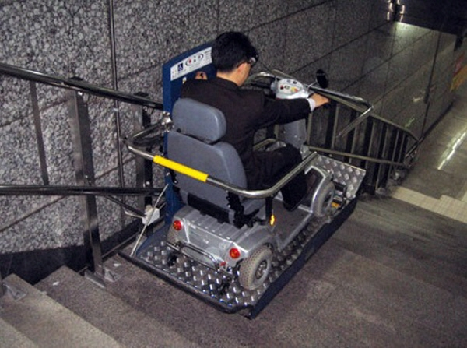
PNU CSE 2021 Graduation Project
Scenario 3.
Scenario 3
지하철역사의 휠체어 리프트에서의 활용안
Wheelchair
Lift
도로에 인접한 지하철역 지상 입구의 휠체어 리프트는 교통 소음 존재
8 / 10
음성인식 휠체어 리프트의 경우 소음 내성 기술 필요
Google Speech Command 활용 가능

Slide 10
PNU CSE 2021 Graduation Project
Scenario 3.
Scenario 3
지하철역사의 휠체어 리프트에서의 활용안 - DataSet
Wheelchair
Lift
Google Speech Command 0.02V 활용
9 / 10
Forward / Backward / Go / Stop / Up / Down 등의 데이터 셋
수 천명의 사람 음성으로 구성된 데이터셋 활용 가능

Slide 11

PNU CSE 2021 Graduation Project
Scheduled Table
진행 일정
6월 |  | 7월 |  |  |  | 8월 |  |  |  |  |  |  | 9월
4주 | 5주 | 1주 | 2주 | 3주 | 4주 | 1주 |  | 2주 |  | 3주 | 4주 |  | 1주 | 2주 | 3주 | 4주
소음 내성을 가진 학습 모델 제작
 |  |  | 중간 보고서 준비
 |  |  |  |  | 서버 환경 구축
 |  |  |  |  |  |  | 정확도 평가
 |  |  |  |  |  |  |  |  |  | 테스트 및 디버깅
 |  |  |  |  |  |  |  |  |  |  |  |  |  | 최종 발표 및 보고서 준비
Scheduled
Table
10 / 10

Slide 12
Q & A
감사합니다.

